Slide 1

Обслуживание систем охлаждения
От классического воздуха до продвинутых водяных систем: регламент, нюансы и эффективность
Курс: Техническое обслуживание ПК

Slide 2
Баланс температур
Почему своевременное ТО критически важно для производительности

Slide 3




Типы систем: Воздух vs Вода
Воздушное охлаждение
Жидкостное (СЖО)
Простота конструкции, высокая надежность, легкая замена вентиляторов. Основной враг — пылевое загрязнение радиаторов.
Максимальная эффективность, тишина, эстетика. Требует контроля помпы, герметичности и отсутствия коррозии в контуре.

Slide 4
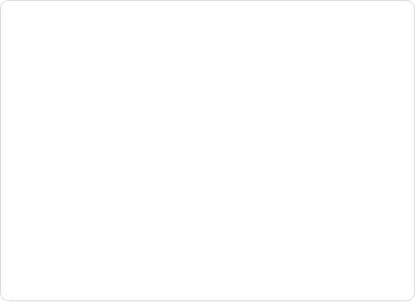
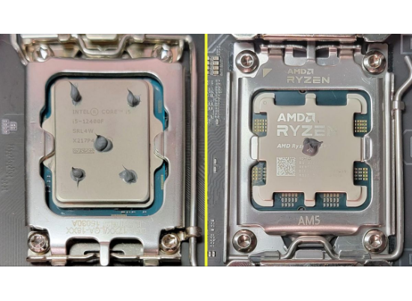
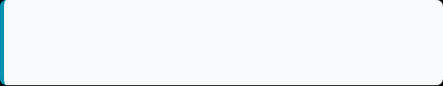
Термоинтерфейс (TIM)
Замена термопасты: ключевой этап любого ТО. Со временем паста теряет эластичность и теплопроводность.
•
Очистка изопропиловым спиртом
•
Нанесение тонким, равномерным слоем
•
Выбор качественных составов (8.5+ Вт/мК)
Закон охлаждения Ньютона:

Slide 5
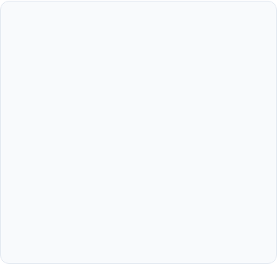
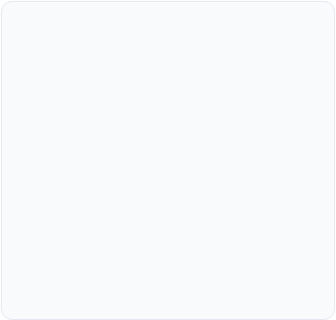
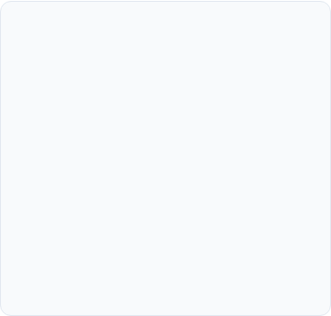



Этапы чистки воздуха
Продувка
Промывка
Смазка
Удаление основной массы пыли сжатым воздухом или баллоном.
Полная промывка радиатора (без вентиляторов) под водой при сильных загрязнениях.
Обслуживание подшипников вентиляторов (если конструкция позволяет).

Slide 6
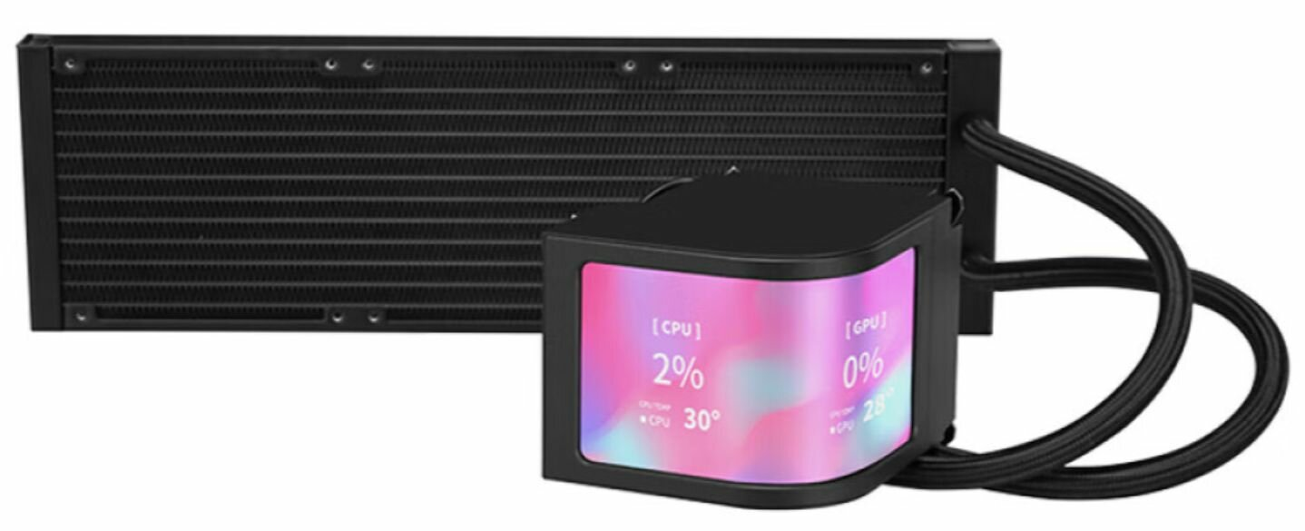
Обслуживание СЖО
Радиаторы СЖО имеют более плотное оребрение, что делает их крайне чувствительными к пыли. Слой пыли в 2мм может снизить эффективность на 40%.
Важные моменты:
•
Контроль образования пузырьков воздуха
•
Проверка шлангов на перегибы и микротрещины
•
Мониторинг оборотов помпы в BIOS

Slide 7
Последствия загрязнения
Влияние на систему:
+15°C
1. Троттлинг: Снижение тактовой частоты CPU/GPU для защиты от перегрева.
2. Шум: Вентиляторы работают на максимальных оборотах, сокращая свой ресурс.
Средний рост температуры
3. Деградация: Постоянный нагрев выше 85°C ускоряет износ кремниевых структур.

Slide 8
Сравнение сложности ТО
Параметр | Воздушное (Air) | AIO (Замкнутая СЖО) | Custom Loop (Кастом)
Частота чистки | Раз в 6-12 месяцев | Раз в год | Раз в 6 месяцев
Риск протечки | Отсутствует | Минимальный | Требует навыков
Сложность замены TIM | Низкая | Средняя | Высокая (слив жидкости)
Доп. операции | Чистка фанов | Проверка помпы | Замена хладагента

Slide 9
Эффективность чистки и замены TIM
До обслуживания (Dusty)
Только продувка
Полное ТО (Чистка + TIM)
Данные для Intel Core i9 при стресс-тесте Cinebench R23

Slide 10
Регламент обслуживания
Ежемесячно
6 месяцев
1 год
2 года
Визуальный осмотр фильтров корпуса.
Продувка сжатым воздухом радиаторов.
Замена термопасты и чистка вентиляторов.
Замена хладагента в кастомных СЖО.

Slide 11
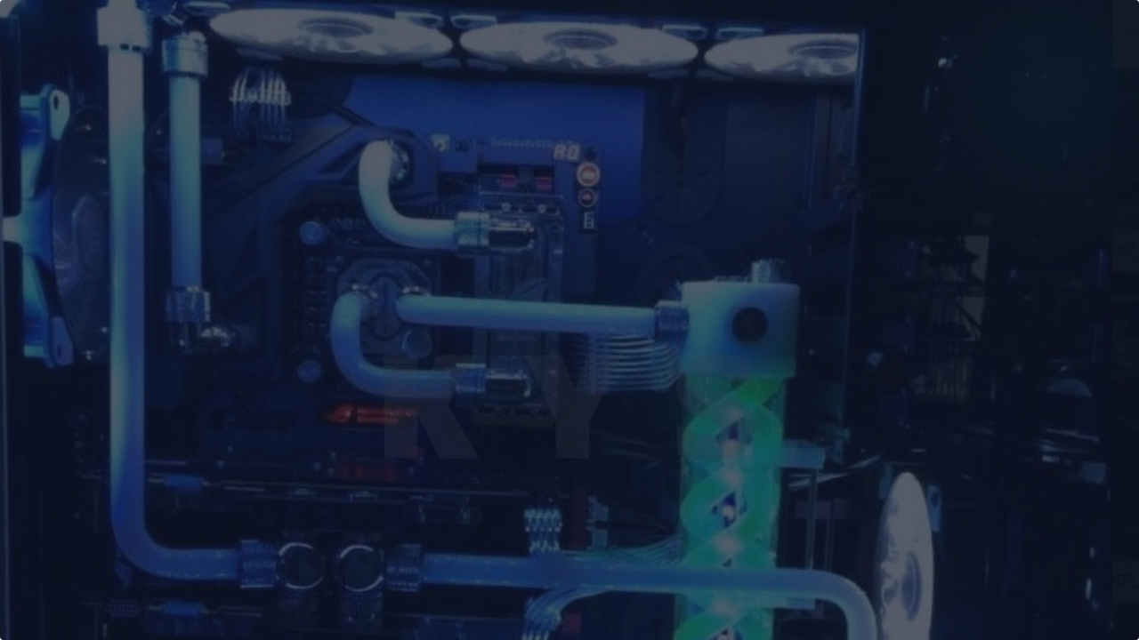
Эстетика и мощь
Правильное обслуживание систем охлаждения не только защищает компоненты, но и позволяет вашей системе работать на пределе своих возможностей без лишнего шума.

